Slide 1


Slide 2
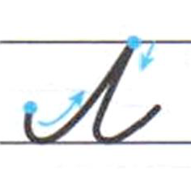

Slide 3
Л Р Ё М О
У Р Л М А

Slide 4


